Slide 1
PLAN GENERAL
CH. 1 - UNE ANTHROPOLOGIE CHRETIENNE
CH. 2 - LA CREATION
CH. 3 - LE MAL
CH. 4 - LA MORT ET LE PECHE
CH. 5 - LE SALUT
CH. 6 - L’ESPERANCE CHRETIENNE

Slide 2
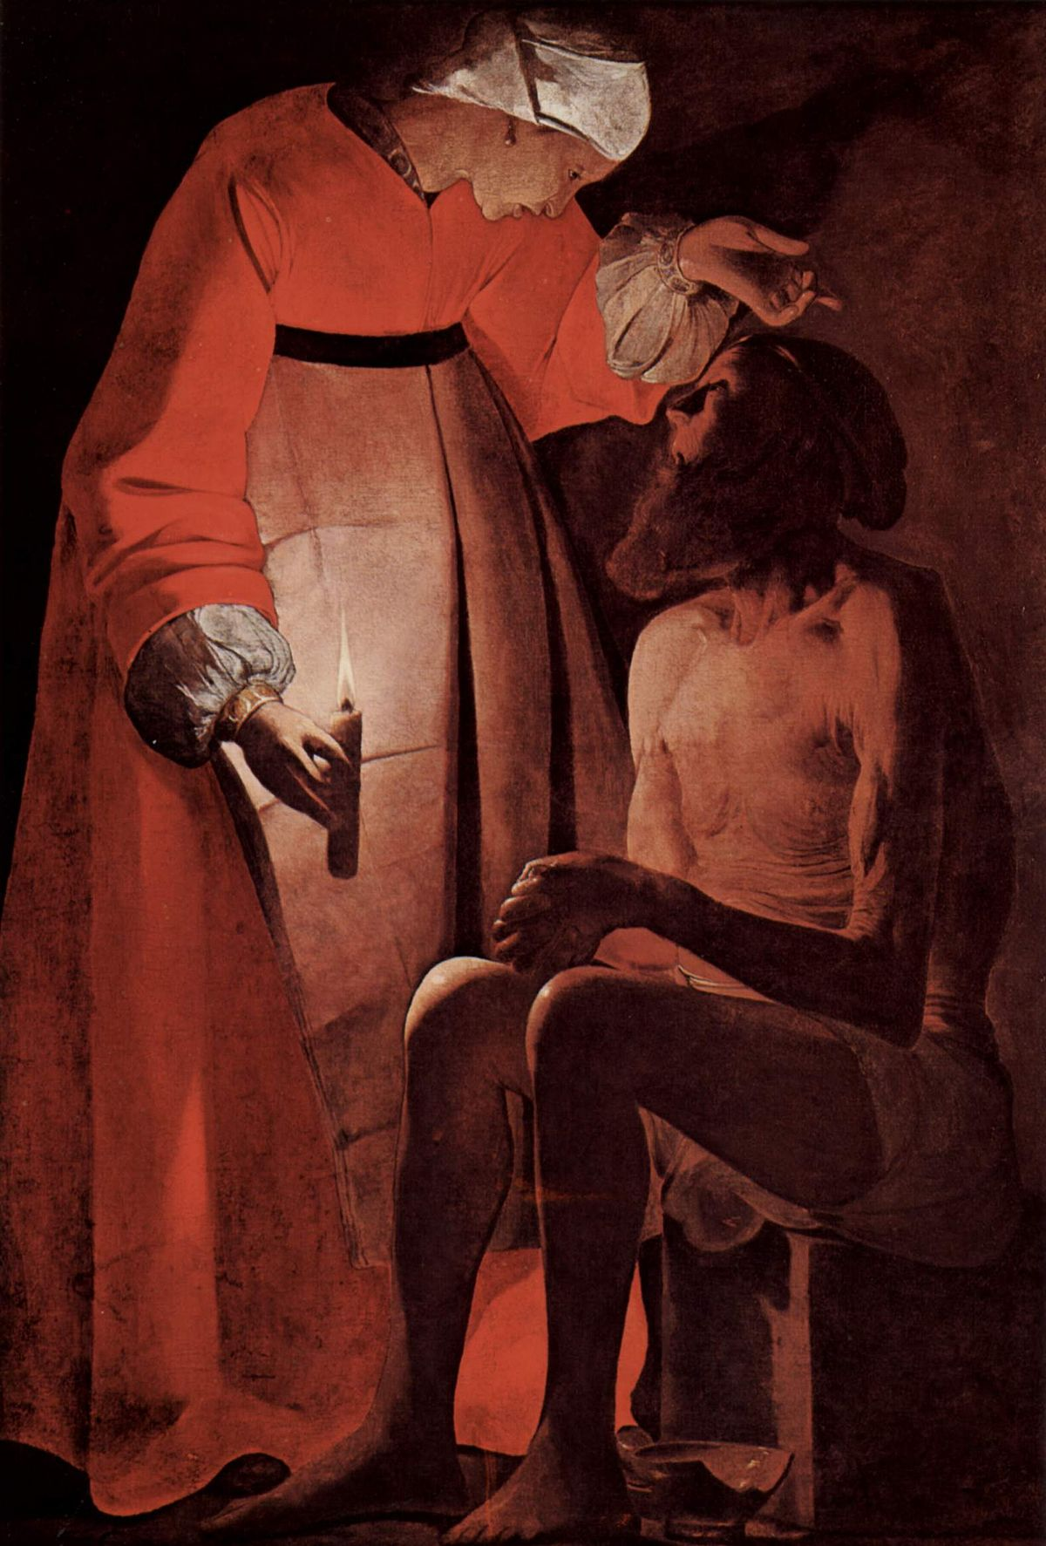
CH. 3 – LE MAL

Slide 3
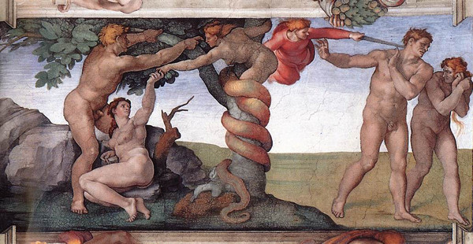
Michel-Ange, Adam et Eve chassés du paradis, 1509-1510, Chapelle Sixtine

Slide 4
1. LE MAL N’EST PAS CE QU’IL Y A DE PLUS ORIGINAIRE
2. LE MAL EST UN SCANDALE INCOMPREHENSIBLE
2.1. L’Ancien Testament : mise en lumière du scandale
2.2. Jésus : une question sans réponse
2.3. Des explications irrecevables
3. DIEU ET LE MAL
3.1. La situation propre du judéo-christianisme
3.2. Les impasses à éviter
3.3. Le renversement du problème en Jésus-Christ
4. NOTRE REPONSE AU MAL
5. LA PROVIDENCE
5.1. Une conception inacceptable
5.2. Dieu est-il présent à sa création et comment ?
5.3. Y a-t-il des événements providentiels?

Slide 5
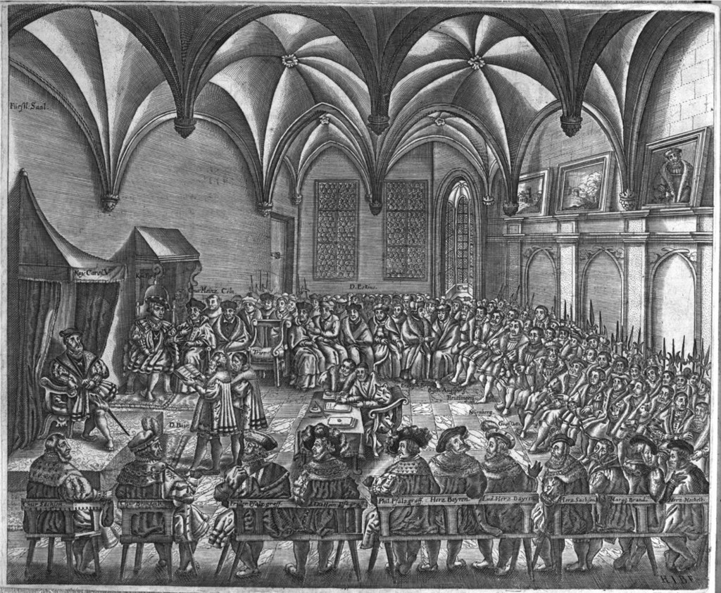
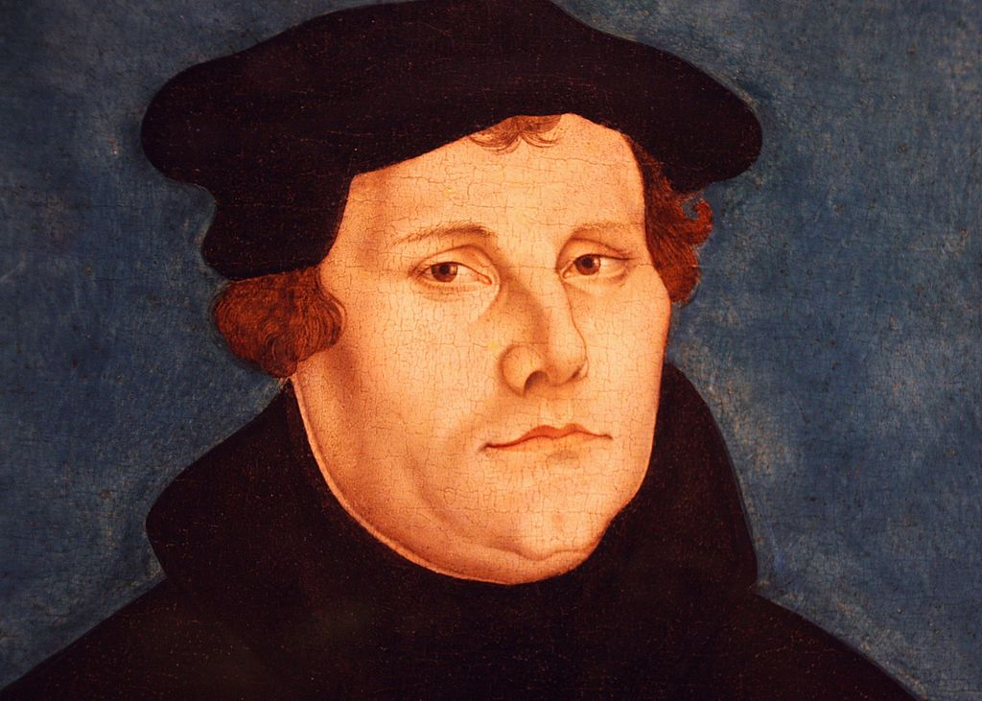
Martin Luther (1483-1546)
Présentation de la Confession d’Augsbourg à Charles Quint, 1530

Slide 6
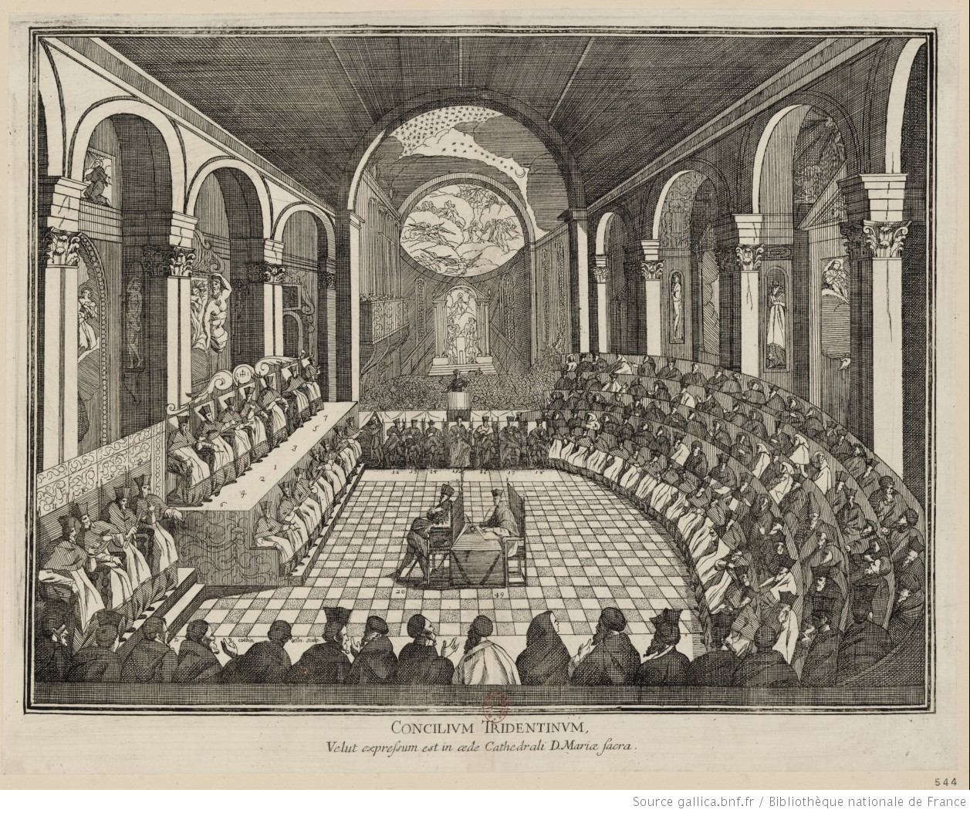

Slide 7
1. LE MAL N’EST PAS CE QU’IL Y A DE PLUS ORIGINAIRE
2. LE MAL EST UN SCANDALE INCOMPREHENSIBLE
2.1. L’Ancien Testament : mise en lumière du scandale
2.2. Jésus : une question sans réponse
2.3. Des explications irrecevables
3. DIEU ET LE MAL
3.1. La situation propre du judéo-christianisme
3.2. Les impasses à éviter
3.3. Le renversement du problème en Jésus-Christ
4. NOTRE REPONSE AU MAL
5. LA PROVIDENCE
5.1. Une conception inacceptable
5.2. Dieu est-il présent à sa création et comment ?
5.3. Y a-t-il des événements providentiels?

Slide 8
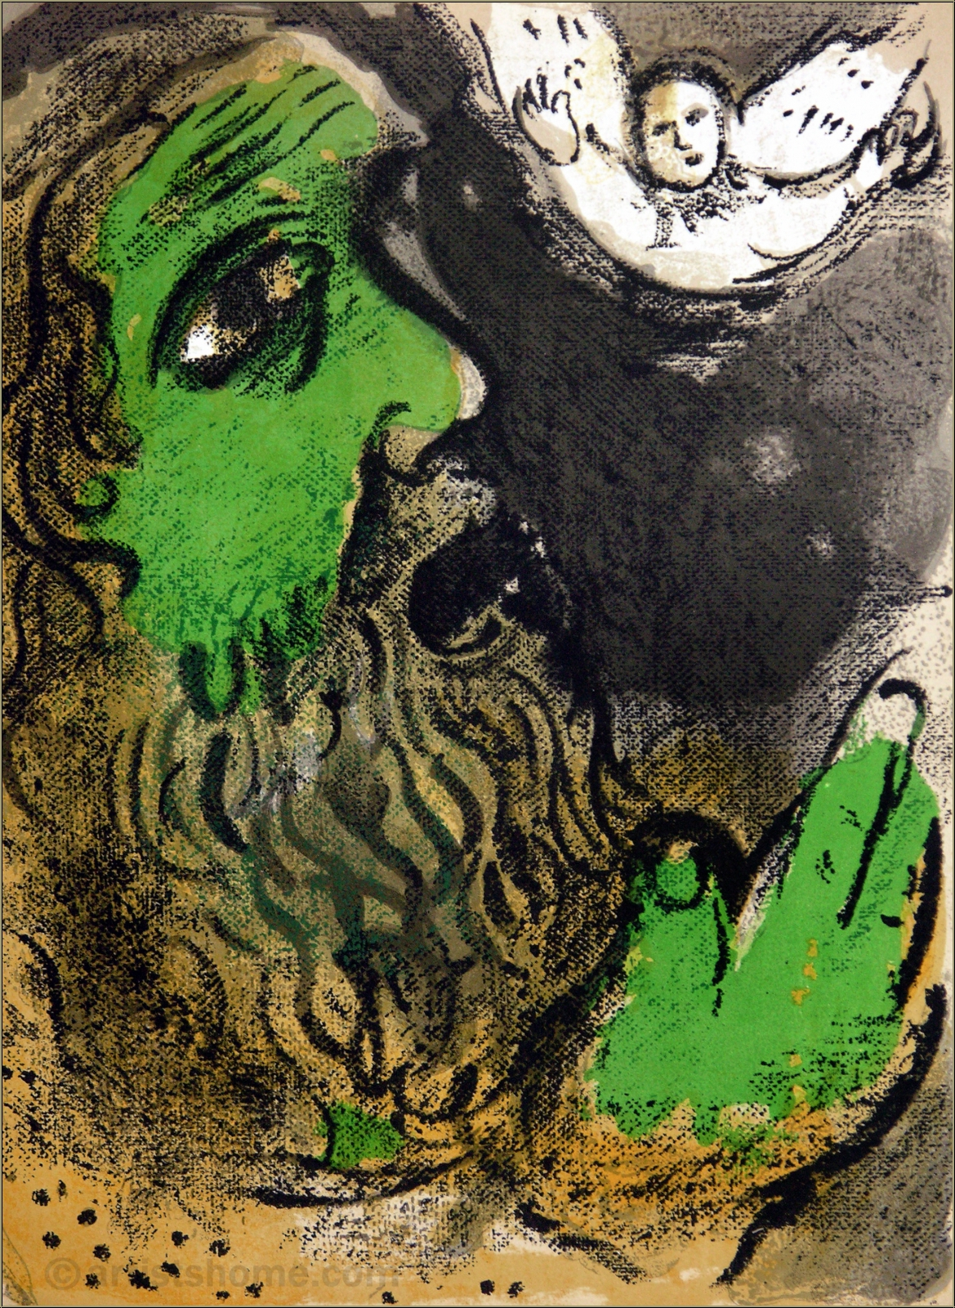
Marc Chagall, Job en prière, 1960, lithographie

Slide 9
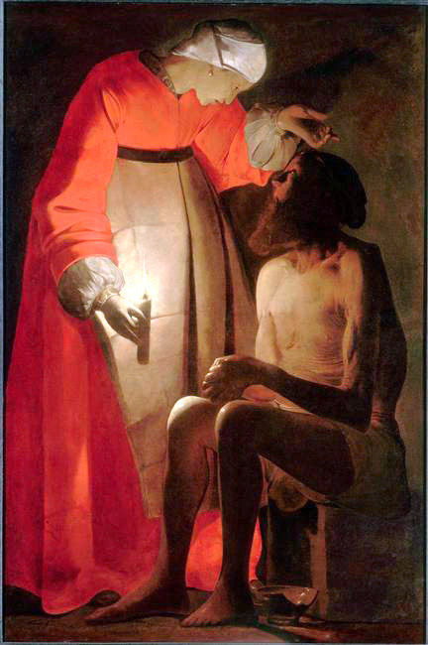
Georges de la Tour, Job raillé par sa femme, 1625-1650, Epinal

Slide 10
« Cesseras-tu enfin de me regarder, le temps que j’avale ma salive ? Si j’ai péché, que t’ai-je fait, à toi, l’observateur attentif de l’homme ? Pourquoi m’as-tu pris pour cible ? (…) ne peux-tu tolérer mon offense, passer sur ma faute ? car bientôt je serai couché en terre : tu me chercheras et je ne serai plus. »
(Job, 7, 19-21)

Slide 11
« Celui qui dispute avec le Puissant a-t-il à critiquer ? Celui qui ergote avec Dieu voudrait-il répondre ? » (Jb 40, 1-2)

Slide 12
« Ma colère flambe contre toi et tes deux amis, parce que vous n’avez pas parlé de moi avec droiture comme l’a fait mon serviteur Job ». (Jb 42, 7)

Slide 13
« Je ne fais pas le poids, que te répliquerai-je ? Je mets, la main sur ma bouche. J’ai parlé une fois, je ne répondrai plus, deux fois, je n’ajouterai rien. » (Jb 40, 4-5 )
« Job répondit alors au Seigneur et dit : Je sais que tu peux tout et qu’aucun projet n’échappe à tes prises. « Qui est celui qui dénigre la providence sans rien y connaître ? ». Eh oui ! J’ai abordé, sans le savoir, des mystères qui me confondent. « Ecoute-moi », disais-je, « à moi la parole, je vais t’interroger et tu m’instruiras. » Je ne te connaissais que par ouï-dire, maintenant, mes yeux t’ont vu. Aussi, j’ai horreur de moi et je me désavoue sur la poussière et sur la cendre. » (Jb 42, 1-6)

Slide 14
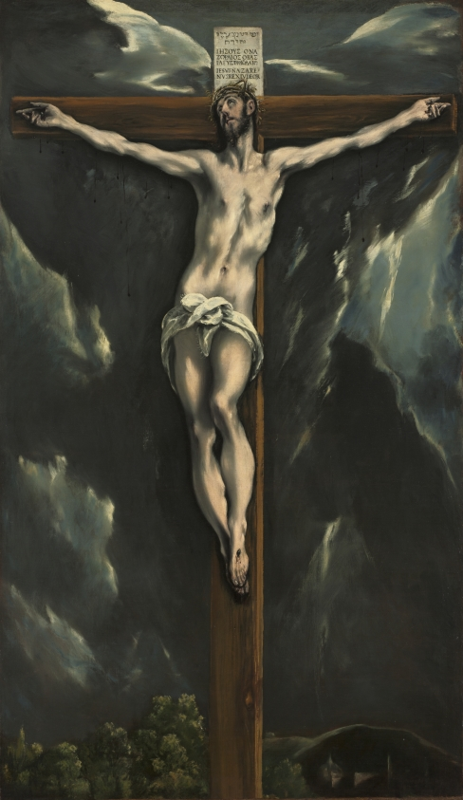
« Je suis comme l’eau qui se répand, tous mes membres se disloquent. Mon cœur est comme la cire, il fond au milieu de mes entrailles, ma vigueur a séché comme l’argile, ma langue colle à mon palais. Tu me mènes à la poussière de la mort. »
(Ps 21/22, 15-16)
Le Greco, Crucifixion, v. 1600
Cleveland Museum of art

Slide 15
Mon Dieu, mon Dieu, pourquoi m’as-tu abandonné ? (Ps 21, 1)
Le Greco, Crucifixion, v. 1600
Cleveland Museum of art

Slide 16
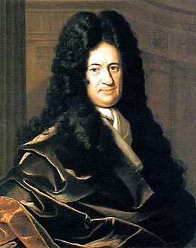
Leibniz (1646 – 1716)

Slide 17
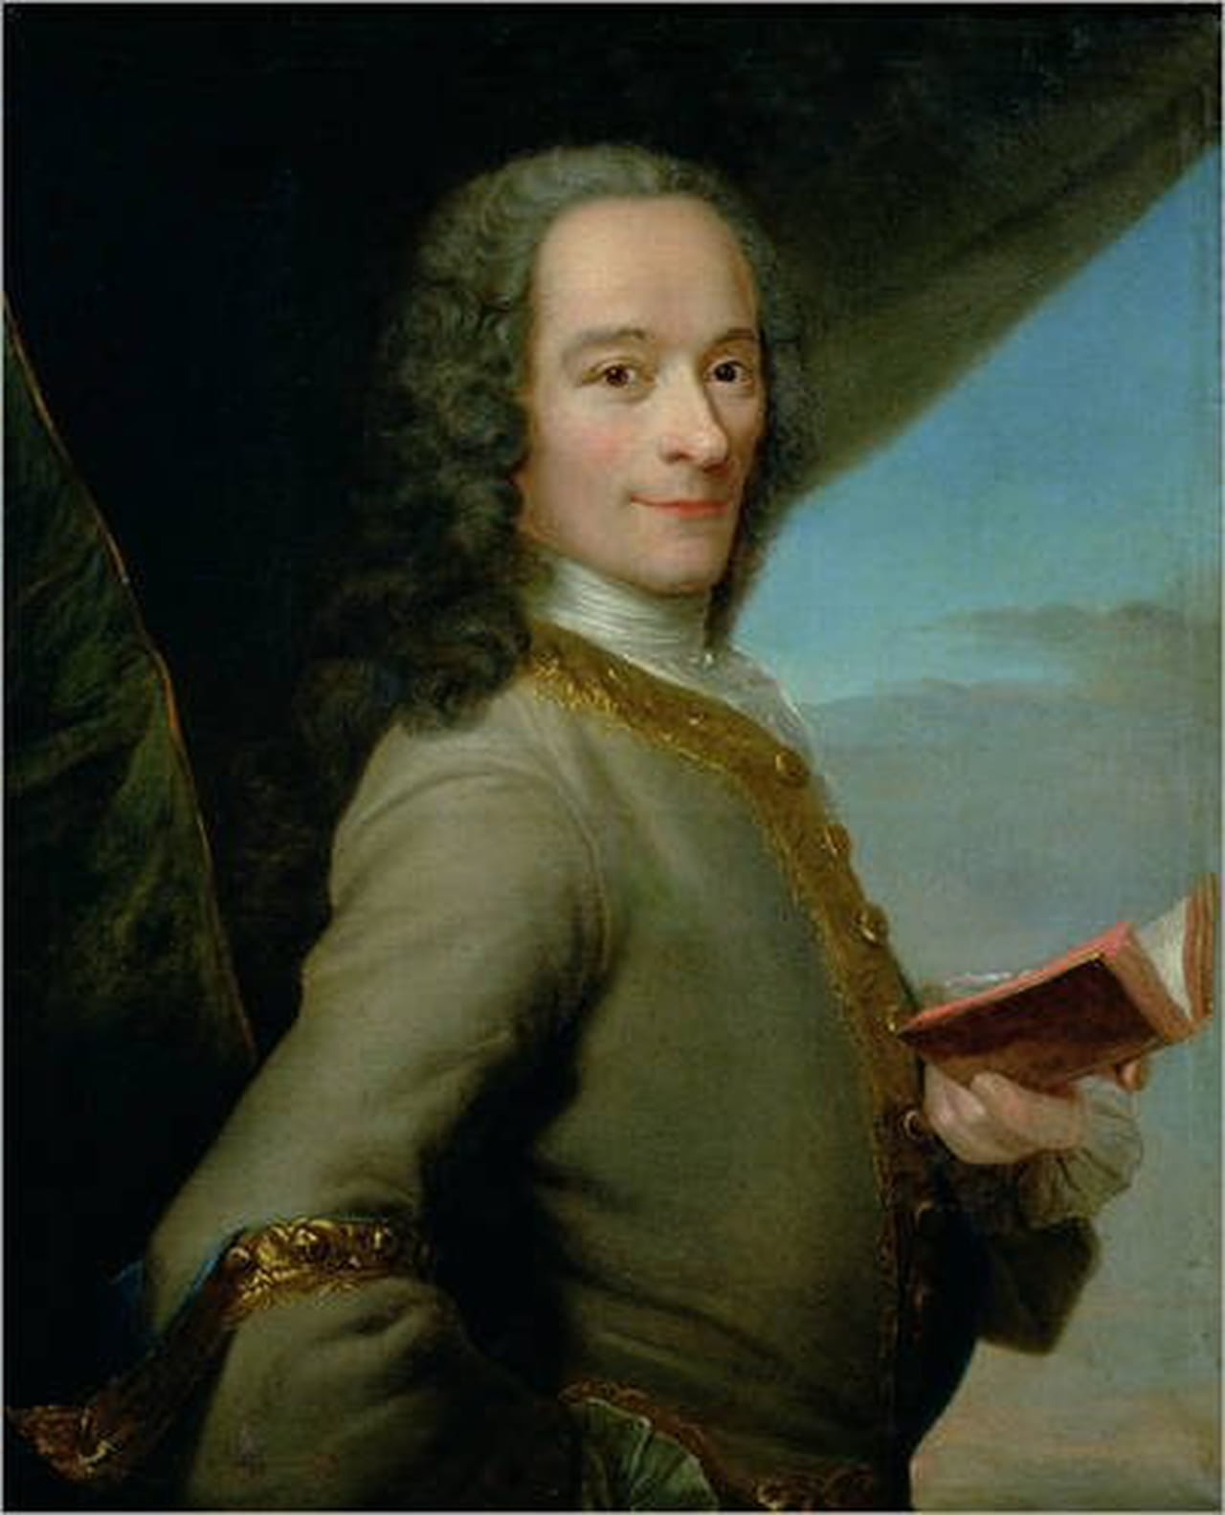

Slide 18
« - Qu’importe, dit le derviche, qu’il y ait du mal ou du bien ? Quand sa Hautesse envoie un vaisseau en Egypte, s’embarrasse-t-elle si les souris qui sont dans le vaisseau sont à leur aise ou non ? »
Que faut-il donc faire ? dit Pangloss.
Te taire, dit le derviche.
Je me flattais, dit Pangloss, de raisonner un peu avec vous des effets et des causes, du meilleur des mondes possibles, de l’origine du mal, de la nature de l’âme et de l’harmonie préétablie. "
Le derviche, à ces mots, leur ferma la porte au nez. »
(Candide, ch XXX « Conclusion »)

Slide 19
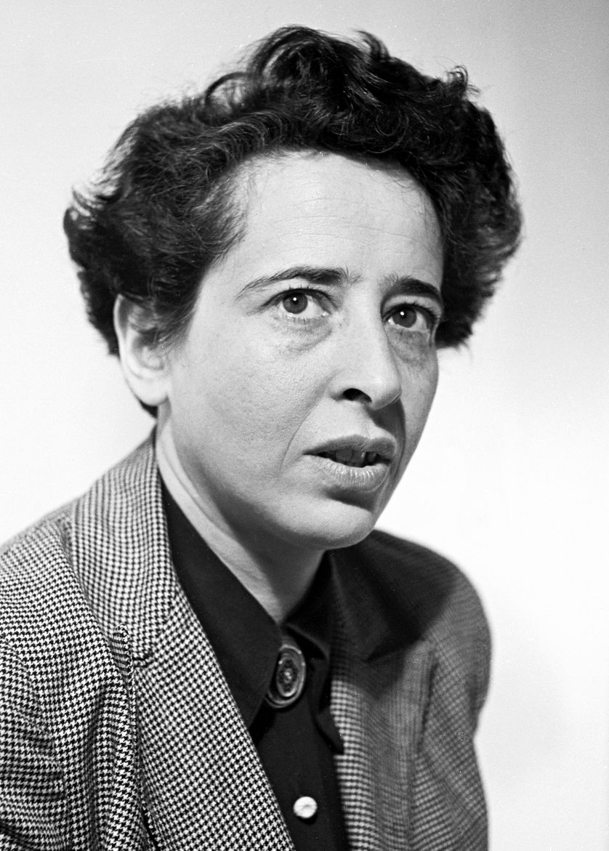
Hannah Arendt (1906-1975)

Slide 20
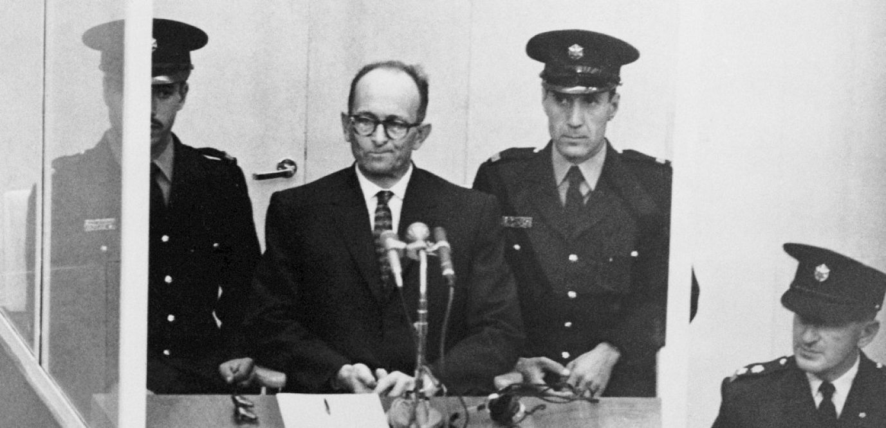

Slide 21
1. LE MAL N’EST PAS CE QU’IL Y A DE PLUS ORIGINAIRE
2. LE MAL EST UN SCANDALE INCOMPREHENSIBLE
2.1. L’Ancien Testament : mise en lumière du scandale
2.2. Jésus : une question sans réponse
2.3. Des explications irrecevables
3. DIEU ET LE MAL
3.1. La situation propre du judéo-christianisme
3.2. Les impasses à éviter
3.3. Le renversement du problème en Jésus-Christ
4. NOTRE REPONSE AU MAL
5. LA PROVIDENCE
5.1. Une conception inacceptable
5.2. Dieu est-il présent à sa création et comment ?
5.3. Y a-t-il des événements providentiels?

Slide 22
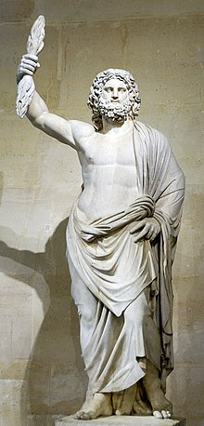

Slide 23
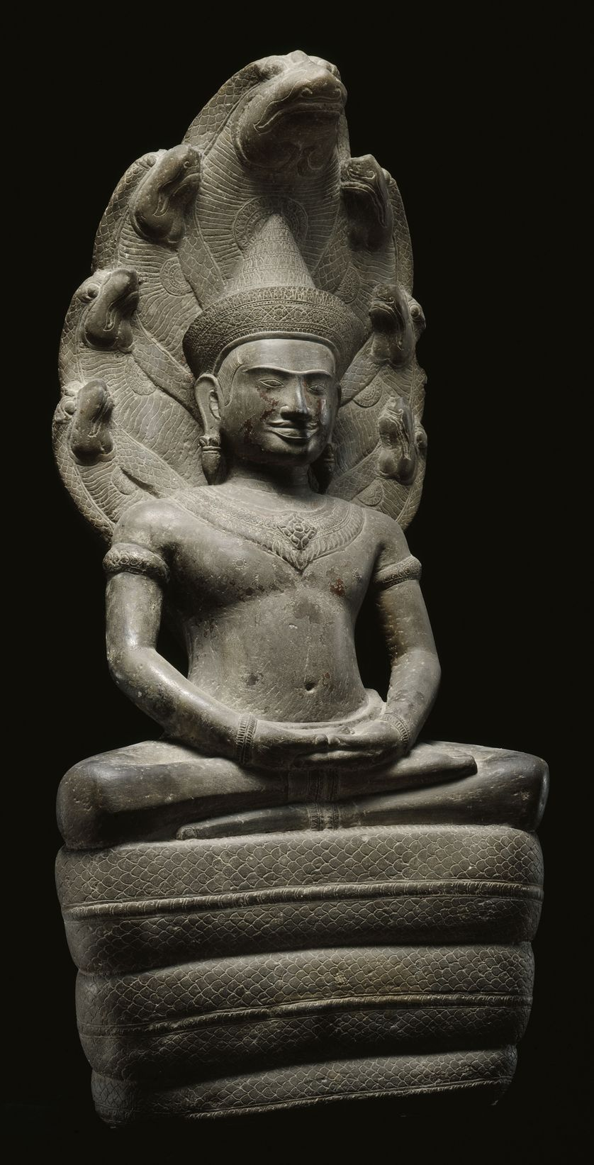

Slide 24
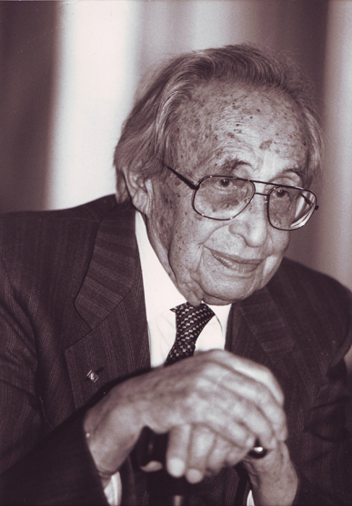

Slide 25
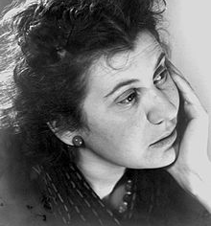
« Je vais t’aider mon Dieu à ne pas t’éteindre en moi, mais je ne puis rien garantir d’avance. Une chose cependant m’apparaît de plus en plus claire : ce n’est pas toi qui peut nous aider, mais nous qui pouvons t’aider, mon Dieu – et ce faisant nous nous aidons nous-mêmes. C’est tout ce qu’il nous est possible de sauver en cette époque, et c’est aussi la seule chose qui compte : un peu de toi en nous, mon Dieu. Et peut-être pourrons-nous aussi contribuer à te mettre au jour dans le cœur martyrisé des autres. »
(Etty Hillesum, Une vie bouleversée, p. 166)

Slide 26
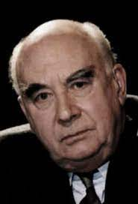
« Ce n’est plus le mal qui est une objection contre Dieu, mais bien plutôt Dieu qui devient l’objection (l’objecteur, l’adversaire) du mal. »
(Adolphe GESCHE, « L’affrontement du mal : un combat "avec" Dieu »)

Slide 27
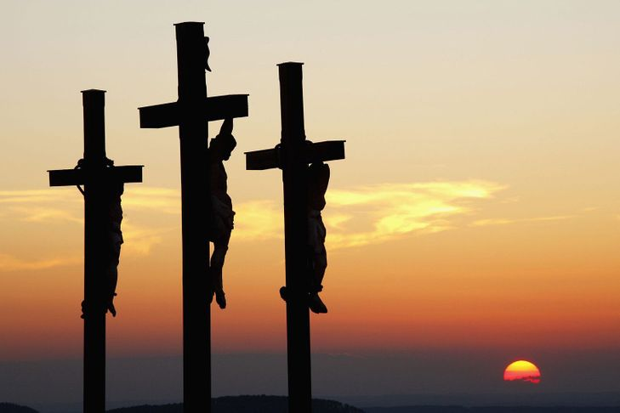
« Sachant que l'heure était venue pour lui de passer de ce monde à son Père, Jésus, ayant aimé les siens qui étaient dans le monde, les aima jusqu'au bout. » (Jn 13, 1)

Slide 28
« Le langage de la croix, en effet, est folie pour ceux qui se perdent, mais pour ceux qui sont en train d’être sauvés, pour nous, il est puissance de Dieu (…). Les Juifs demandent des signes et les Grecs recherchent la sagesse ; mais nous, nous prêchons un Messie crucifié, scandale pour les Juifs, folie pour les païens, mais pour ceux qui sont appelés, tant Juifs que grecs, il est Christ, puissance de Dieu et sagesse de Dieu. Car ce qui est folie de Dieu est plus sage que les hommes, et ce qui est faiblesse de Dieu est plus fort que les hommes. » (1 Co 17-25)

Slide 29
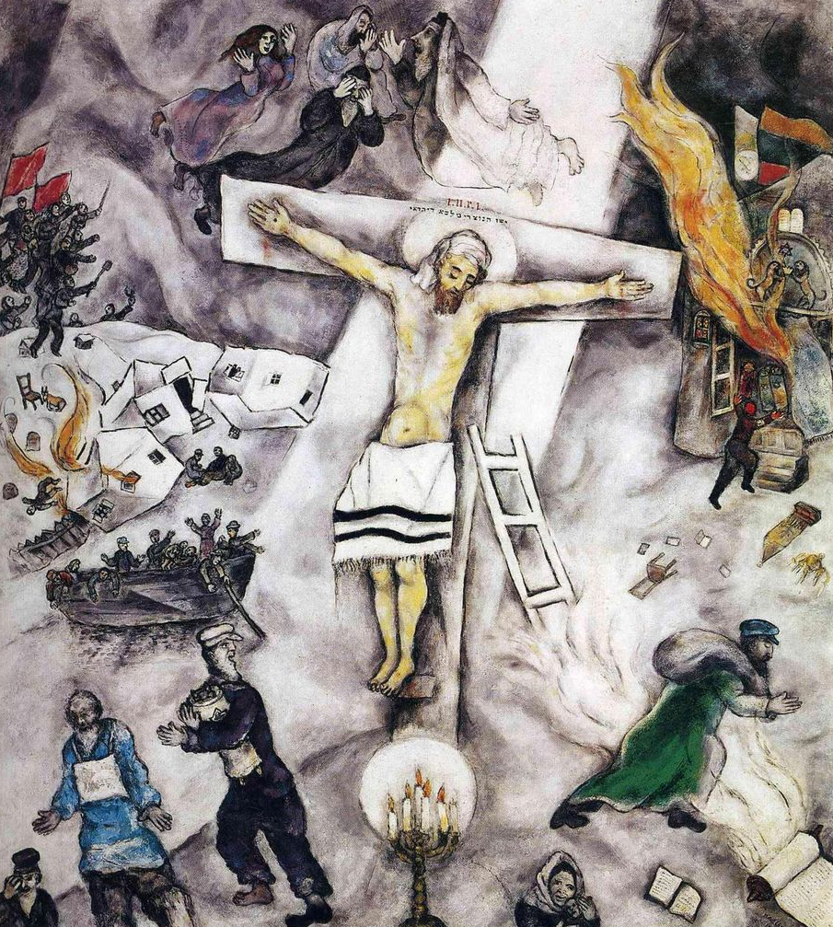
Marc Chagall
La crucifixion blanche, 1938
Art institute of Chicago

Slide 30
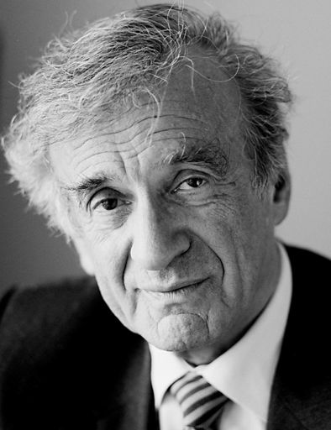

Slide 31
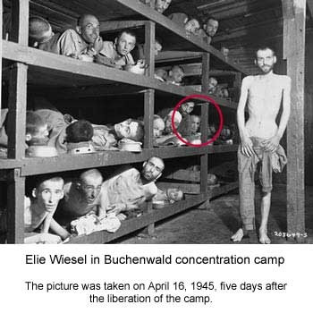

Slide 32
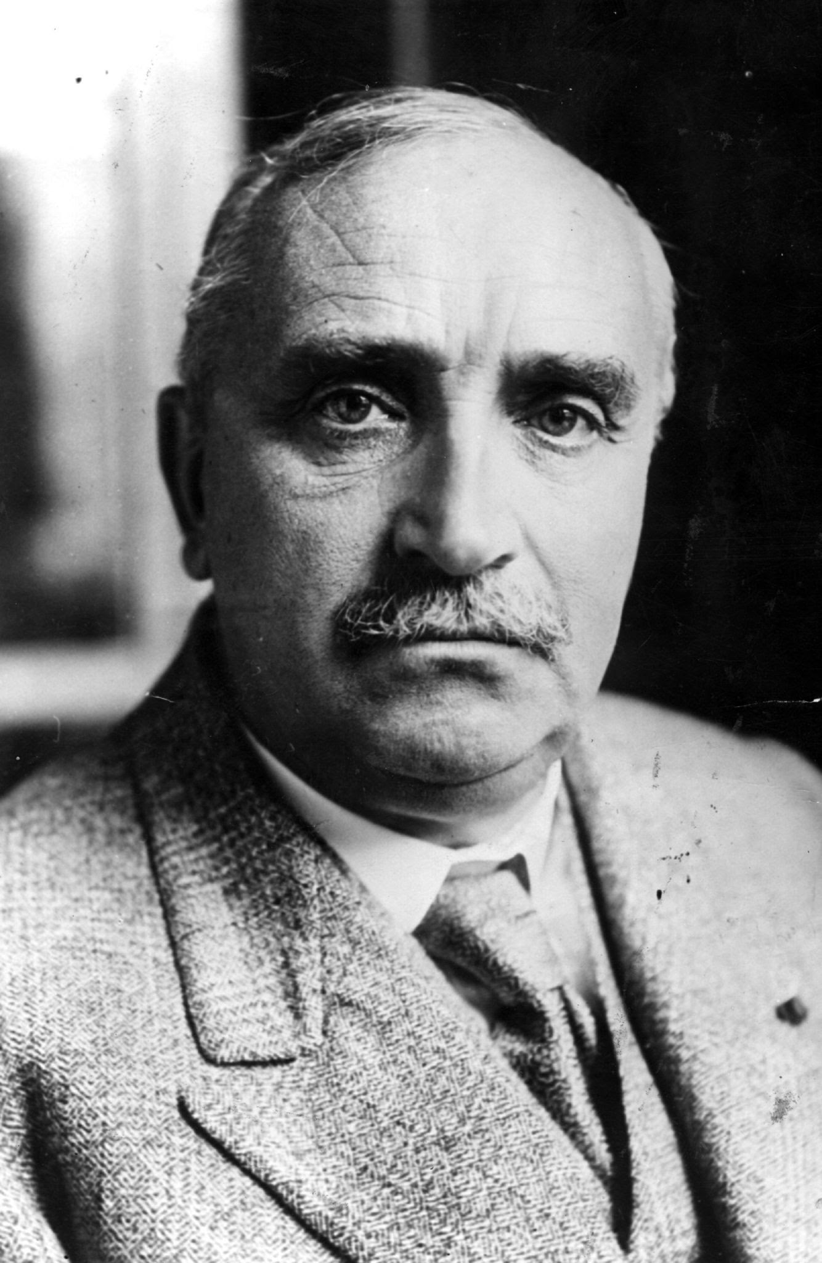
« Dieu n’est pas venu supprimer la souffrance. Il n’est même pas venu l’expliquer, mais il est venu la remplir de sa présence. »
(Paul Claudel)

Slide 33
1. LE MAL N’EST PAS CE QU’IL Y A DE PLUS ORIGINAIRE
2. LE MAL EST UN SCANDALE INCOMPREHENSIBLE
2.1. L’Ancien Testament : mise en lumière du scandale
2.2. Jésus : une question sans réponse
2.3. Des explications irrecevables
3. DIEU ET LE MAL
3.1. La situation propre du judéo-christianisme
3.2. Les impasses à éviter
3.3. Le renversement du problème en Jésus-Christ
4. NOTRE REPONSE AU MAL
5. LA PROVIDENCE
5.1. Une conception inacceptable
5.2. Dieu est-il présent à sa création et comment ?
5.3. Y a-t-il des événements providentiels?

Slide 34
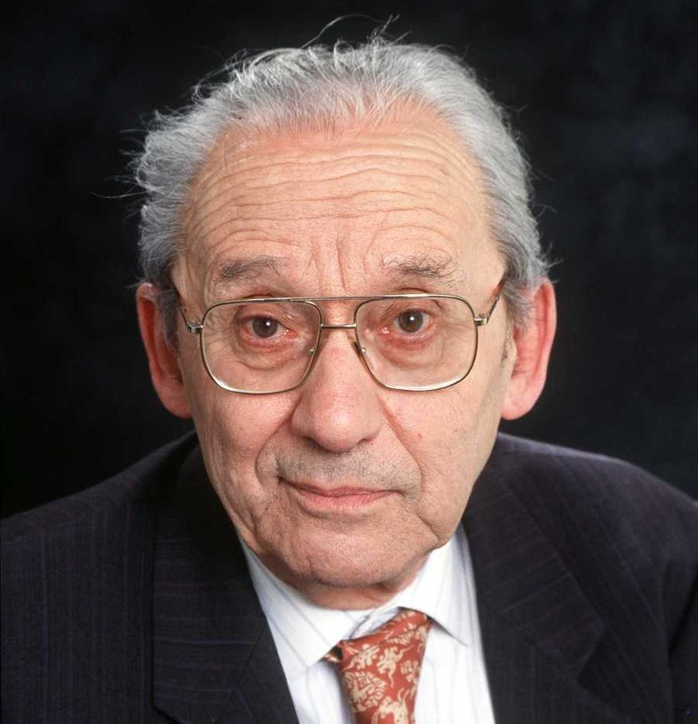

Slide 35
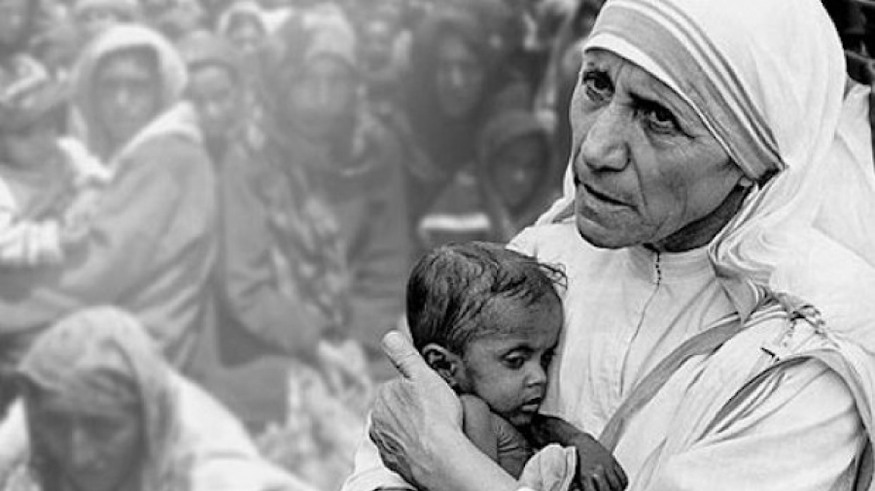

Slide 36
1. LE MAL N’EST PAS CE QU’IL Y A DE PLUS ORIGINAIRE
2. LE MAL EST UN SCANDALE INCOMPREHENSIBLE
2.1. L’Ancien Testament : mise en lumière du scandale
2.2. Jésus : une question sans réponse
2.3. Des explications irrecevables
3. DIEU ET LE MAL
3.1. La situation propre du judéo-christianisme
3.2. Les impasses à éviter
3.3. Le renversement du problème en Jésus-Christ
4. NOTRE REPONSE AU MAL
5. LA PROVIDENCE
5.1. Une conception inacceptable
5.2. Dieu est-il présent à sa création et comment ?
5.3. Y a-t-il des événements providentiels?

Slide 37
